Slide 1
Σύστημα Αξιολόγησης Μαθημάτων
ΕΘΝΙΚΟ ΚΑΙ ΚΑΠΟΔΙΣΤΡΙΑΚΟ
ΠΑΝΕΠΙΣΤΗΜΙΟ ΑΘΗΝΩΝ
Διαχείριση ηλεκτρονικών ερωτηματολογίων αξιολόγησης μαθημάτων

Slide 2
Γενικές Πληροφορίες
Η ΠΛΑΤΦΟΡΜΑ
Πλατφόρμα Αξιολόγησης Μαθημάτων
Πλατφόρμα ανοικτού λογισμικού συνδυαστικά με in-house customized υλοποίηση για την διαχείριση ηλεκτρονικών ερωτηματολογίων αξιολόγησης μαθημάτων.
Η υπηρεσία Orange Survey δημιουργήθηκε με στόχο να βοηθήσει στην αποτύπωση του εκπαιδευτικού έργου του ΕΚΠΑ.
Τα ηλεκτρονικά ερωτηματολόγια δίνουν την δυνατότητα της συνεχούς παρακολούθησης και εξέλιξης των ακαδημαϊκών δραστηριοτήτων και συνδράμουν στη βελτίωση της εκπαιδευτικής διαδικασίας.

Slide 3
Στατιστικά Χρήσης
ΓΕΝΙΚΑ ΣΤΟΙΧΕΙΑ
Η Υπηρεσία σε Αριθμούς
Λειτουργεί περίπου από το ακ. έτος 2011.
https://survey.uoa.gr/ για Φοιτητές και https://survey.uoa.gr/manage για ΟΜΕΑ και μέλη ΔΕΠ
229 Τμήματα (Προπτυχιακά και Μεταπτυχιακά)
115 Πρότυπα
10.801 Ερωτηματολόγια
(*) Στατιστικά Ιούνιος 2019

Slide 4
Πληροφοριακό Σύστημα ΜΟ.ΔΙ.Π
ΥΠΟΒΑΘΡΟ, ΣΤΟΧΟΙ & ΠΡΟΒΛΗΜΑΤΑ
Πυλώνες Ανάπτυξης
ΔΕΝ Μπορεί…
Ποσοτικές Μετρικές
Συλλογή & ανάλυση δεδομένων που συντηρούνται σε οργανωμένα πληροφοριακά συστήματα
Αξιολόγηση Εκπαιδευτικού Έργου
Αξιολόγηση μαθημάτων από αυτούς στους οποίους απευθύνονται οι υπηρεσίες εκπαίδευσης
Διαδικασίες
Να καλύψει τις ασάφειες του πλαισίου λειτουργίας των ερωτηματολογίων
Φιλοσοφία
Να εμφυσήσει την κουλτούρα αξιολόγησης

Slide 5
Προβλήματα Διαδικασίας Αξιολόγησης Μαθημάτων
Που κρύβονται τα προβλήματα?
ΣΥΝΟΠΤΙΚΑ
Χρονοβόρα και περίπλοκη διαδικασία
Απαιτούμενο προσωπικό υποστήριξης
Θέματα αξιοπιστίας & εμπιστοσύνης
Θέματα ασφαλείας
Έλλειψη ενιαίας ιδρυματικής διαδικασίας
Περιορισμένες δυνατότητες ανάλυσης αποτελεσμάτων

Slide 6
Εναλλακτικές που Εξετάστηκαν
ΑΛΛΕΣ ΛΥΣΕΙΣ
Πιθανές Εναλλακτικές
Διανομή εντύπων ερωτηματολογίων στο αμφιθέατρο και επεξεργασία τους με υποστήριξη scanner.
Προσέλευση φοιτητών σε κατάλληλα εξοπλισμένα αμφιθέατρα και συμμετοχή με clickers (CRS).
Ολοκλήρωση ηλεκτρονικών ερωτηματολογίων (eSurveys) με Φοιτητολόγιο.

Slide 7
Οι Δυνατότητες Περιληπτικά
ΒΑΣΙΚΑ ΧΑΡΑΚΤΗΡΙΣΤΙΚΑ
Λειτουργικότητα
Τα ηλεκτρονικά ερωτηματολόγια παρέχονται αυτόματα επιλέγοντας ένα από τα διαθέσιμα πρότυπα.
Για κάθε ερωτηματολόγιο παρουσιάζονται στατιστικά συμμετοχής καθώς και τελικά στατιστικά αξιολόγησης.
Οι διαδικασίες δημιουργίας, ενεργοποίησης και παραμετροποίησης του ερωτηματολογίου μπορούν να πραγματοποιηθούν είτε από ένα μέλος της ΟΜ.Ε.Α. είτε από τον διδάσκοντα του μαθήματος, ανάλογα με την πολιτική διαχείρισης που έχει οριστεί από το Τμήμα.
Τα εμφανιζόμενα μαθήματα προκύπτουν από την απευθείας σύνδεση με την υπηρεσία φοιτητολογίου (my-studies).

Slide 8
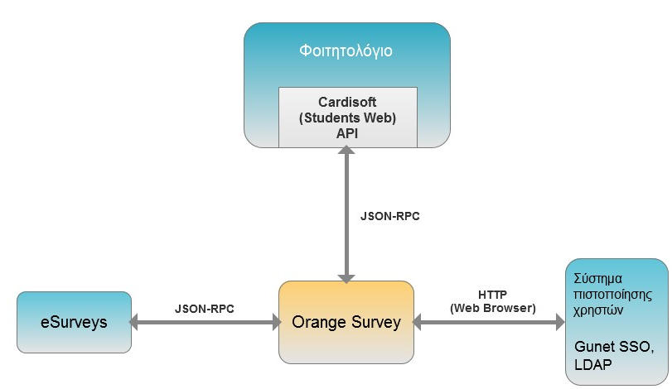
Αρχιτεκτονική Πληροφοριακού Συστήματος
ΥΛΟΠΟΙΗΣΗ, API, ΔΙΕΠΑΦΕΣ
Διασύνδεση με Πληροφοριακά Συστήματα (Web Services)
Διαχείριση Ομάδων ΟΜΕΑ
Διαχείριση Ημ. Ερωτηματολογίων
Διαχείριση Import Προτύπων
Διαχείριση Μαζικού Export
Διαχείριση Τμημάτων
Προγράμματα σπουδών τμημάτων (Φοιτητολόγιο)
Αναθέσεις μαθημάτων (Φοιτητολόγιο)
Δηλώσεις μαθημάτων φοιτητών (Φοιτητολόγιο)
Κατάθεση βαθμολογιών (Φοιτητολόγιο)
Πρότυπα ερωτηματολογίων (eSurveys)
Μέθοδοι συμμετοχής (eSurveys)
Πιστοποίηση Χρηστών (SSO, LDAP)
Διαχειριστικό
Back-end
Νέο

Slide 9
XML-RPC/JSON-RPC
REMOTECONTROL 2 API
Χαρακτηριστικά Ερωτηματολογίων
Χαρακτηριστικά Απαντήσεων & Συμμετεχόντων
Δημιουργία ή εισαγωγή ερωτηματολογίου
Διαχείριση παραμέτρων ερωτηματολογίων
Διαχείριση πολύ-γλωσσικών παραμέτρων ερωτηματολογίων
Προσθήκη ενοτήτων και ερωτήσεων σε υφιστάμενα ερωτηματολόγια
Ενεργοποίηση ερωτηματολογίων
Περίληψη υποβολών ερωτηματολογίου
Εξαγωγή μέρους ή όλων των στατιστικών ενός ερωτηματολογίου
Εξαγωγή απαντήσεων
Εισαγωγή απαντήσεων
Εξαγωγή χρονοσειράς υποβολών ερωτηματολογίου
Προσθήκη συμμετέχοντα
Λίστα συμμετεχόντων
Πρόσκληση και υπενθύμιση συμμετεχόντων

Slide 10
Χαρακτηριστικά συστήματος
(1/2)
Βασικά Χαρακτηριστικά
Δημιουργία, ενεργοποίηση και διαχείριση ερωτηματολογίων από διδάσκοντες, μέλη Δ.Ε.Π και μέλη ΟΜ.Ε.Α.
Υποστήριξη διαφορετικών προτύπων ανά τμήμα.
Προεπισκόπηση προτύπου ερωτηματολογίου και της λίστας φοιτητών που έχουν δηλώσει το μάθημα και αποτελούν τους συμμετέχοντες.
Αυτόματη παραγωγή στατιστικών, μετά την λήξη του ερωτηματολογίου και κατόπιν κατάθεσης βαθμολογίας του μαθήματος στη γραμματεία.

Slide 11
Χαρακτηριστικά συστήματος
(2/2)
Βασικά Χαρακτηριστικά
Υποστήριξη τριών μεθόδων συμμετοχής:
Κουπόνι - εκτύπωση, διανομή στο αμφιθέατρο.
Κουπόνι - email, όσοι έχουν δηλώσει το μάθημα.
Ηλ. λογαριασμός, όσοι έχουν δηλώσει το μάθημα.
Με κουπόνι (εκτύπωση ή email).
Ευκολότερα αποδεκτή από όσους έχουν επιφυλάξεις σχετικά με την ανωνυμία.
Με τον ηλ. λογαριασμό ή κουπόνι – email.
Δεν περιορίζεται στη φυσική παρουσία.
Πλήρως αυτοματοποιημένη διαδικασία

Slide 12
Μελλοντικές Δραστηριότητες
ΕΠΟΜΕΝΑ ΒΗΜΑΤΑ
Τι νέο;
Υποστήριξη ενός ελάχιστου βασικού προτύπου για όλα τα τμήματα του Ε.Κ.Π.Α.
Δυνατότητα προσθήκης ερωτήσεων από τον κάθε διδάσκοντα ή μέλος της ΟΜ.Ε.Α για την κάλυψη ειδικών αναγκών ανά τύπο μαθήματος.
Πιλοτική εφαρμογή πρόσβασης φοιτητών σε αποτελέσματα αξιολόγησης προηγούμενων ετών για μαθήματα επιλογής / κατεύθυνσης.
Ενδιαφέρον από GUNET για αναβάθμιση υπηρεσίας και deployment και σε άλλα ιδρύματα.

Slide 13
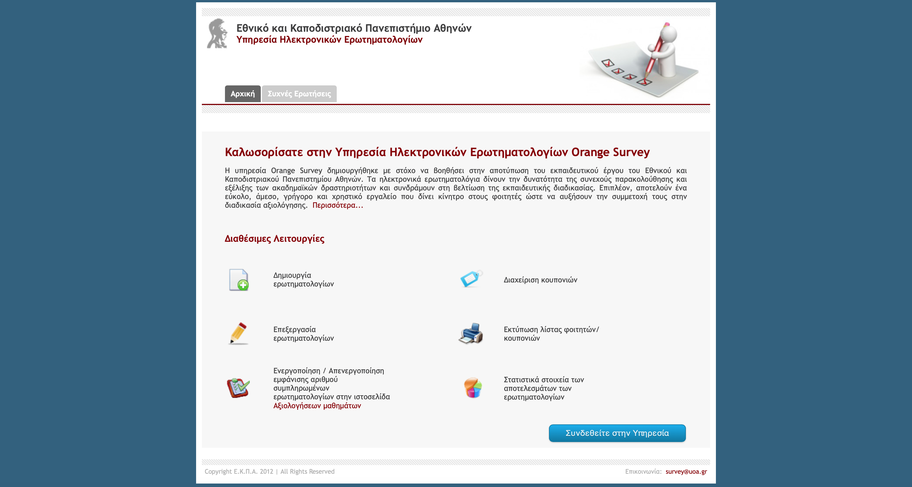
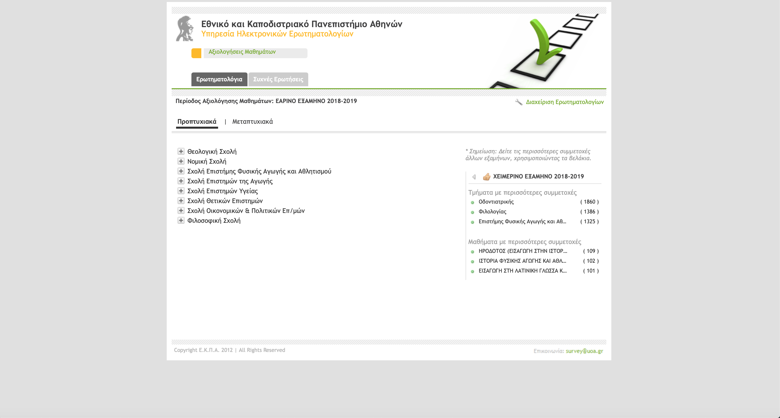
Σενάριο Ενεργοποίησης Ερωτηματολογίου
DEMO
Ροή Demonstration
Μέλος Δ.Ε.Π και ΟΜ.Ε.Α:
Πραγματοποιεί είσοδο στην εφαρμογή
Επιλέγει ως μέθοδο συμμετοχής το κουπόνι
Ενεργοποιεί ερωτηματολόγιο μαθήματος αξιολόγησης
Δημιουργεί και εκτυπώνει κουπόνια
Φοιτητής:
Συμμετοχή στο ερωτηματολόγιο
Μετά την ολοκλήρωση:
Εξαγωγή στατιστικών στοιχείων

Slide 14
Σας Ευχαριστώ.
ΕΘΝΙΚΟ ΚΑΙ ΚΑΠΟΔΙΣΤΡΙΑΚΟ
ΠΑΝΕΠΙΣΤΗΜΙΟ ΑΘΗΝΩΝ
Χαράλαμπος Βασιλείου
210-7275424
survey@uoa.gr
https://survey.uoa.gr/

